Slide 1

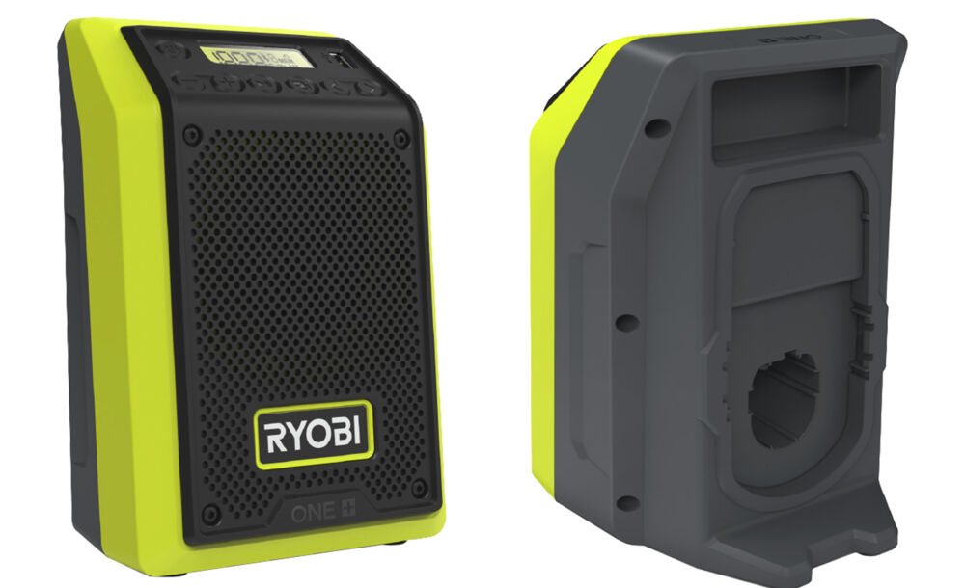



RR18-0 (Code article : 5133005598)
Enceinte radio Bluetooth 18V ONE+™
Concept 18V ONE+™
Une batterie pour plus de 200 outils de bricolage, jardinage et bien plus encore...
CARACTÉRISTIQUES TECHNIQUES
Radio AM/FM compacte
Présélection possible de 10 stations AM/FM
& recherche automatique des stations
Simplicité
Indicateur de charge
Pour savoir quand recharger votre batterie
18 V ONE+
Utile
Connexion Bluetooth
Pour écouter de la musique à partir de votre
smartphone
Pratique
Prise USB
Pour charger votre téléphone & écouter de
La musique
Pratique
Design compact & pratique
Avec système d’accroche pour votre
téléphone, pour l’emmener partout
Confort
Tension : 18 V
Puissance : 15 W
Bluetooth : 25 m
Mémoire : 5
LIVRÉ AVEC
2 piles alcalines AAA
* Garantie 2 ans + 1 an d’extension offert,
voir conditions sur le site Ryobi : ryobitools.fr
Scannez et découvrez
la gamme de jardinage 18V ONE+™ Ryobi®
CODE EAN

